Slide 1
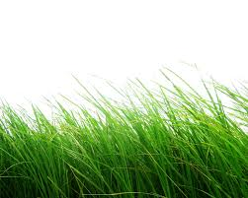
স্বাগতম

Slide 2
পরিচিতি
শিক্ষক পরিচিতি
পাঠ পরিচিতি
‍সাইফুল আলম
সহকারি শিক্ষক
চাতল এস.সি উচ্চ বিদ্যালয়
করিমগঞ্জ , কিশোরগঞ্জ।
E-mail : alamict9@gmail.com
Mobile - 01862969733
বিষয় – ভূগোল ও পরিবেশ
শ্রেণি – ১০ম
অধ্যায় . ১৪ ( বাংলাদেশের প্রাকৃতিক দুর্যোগ)
সময় – ৫০ মিনিট
তাং – ১০/৩/২০২০

Slide 3
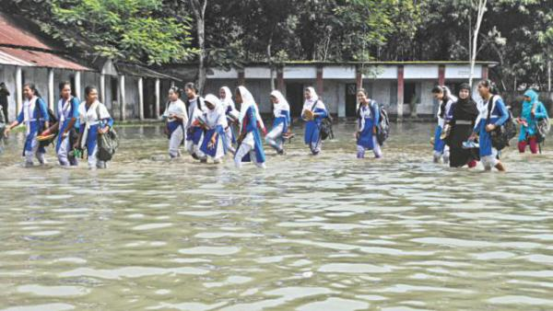
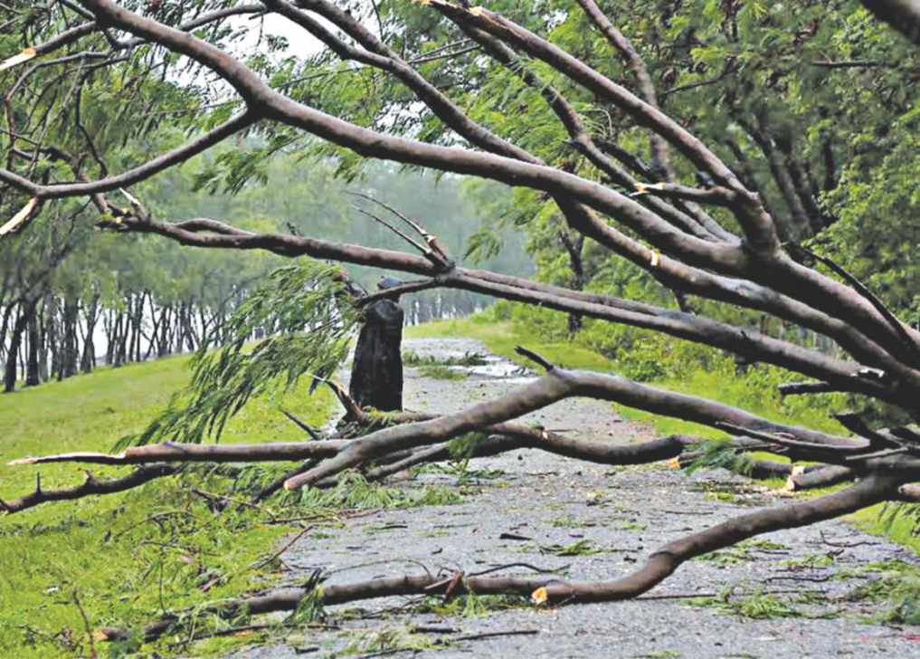
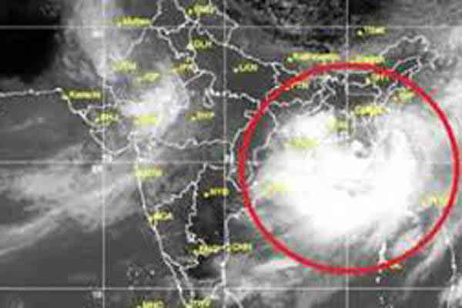
বন্যা
ঘূর্ণিঝড়
জলোচ্ছ্বাস
খরা

Slide 4
আজকের পাঠ
বাংলাদেশের প্রাকৃতিক দুর্যোগ ও বিপর্যয়।

Slide 5
শিখনফল
দুর্যোগ ও বিপর্যয় ব্যাখ্যা করতে পারবে।
বন্যার কারণ, শ্রেণি বিভাগ ও নিয়ন্ত্রন ব্যবস্থা
বর্ণনা করতে পারবে।

Slide 6
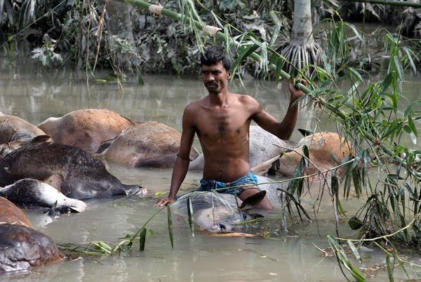
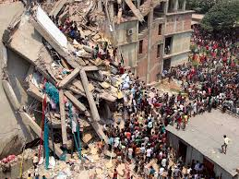
দুর্যোগ
বিপর্যয়
তোমরা সকলেই পাঠ্য বই এর ১৮৩ পৃষ্টা থেকে ১৮৫ পৃষ্টা খরার আগ পর্যন্ত দেখ ।

Slide 7
জোড়ায় কাজ
জোড় রোল
বিজোড় রোল
১.দুর্যোগ কি ?
উত্তর -যা প্রাকৃতিক ভাবে সৃষ্ট,এবং সমাজের স্বাভাবিক কাজকর্মকে প্রচন্ডভাবে বিঘ্ন ঘটায়, জনজীবন, সম্পদ ও পরিবেশের ব্যাপক ক্ষতিসাধন করে।
2.বিপর্যয় কি ?
উত্তর –বিপর্যয় হচ্ছে এক আকস্মিক চরম প্রাকৃতিক বা মানবসৃষ্ট ঘটনা।

Slide 8
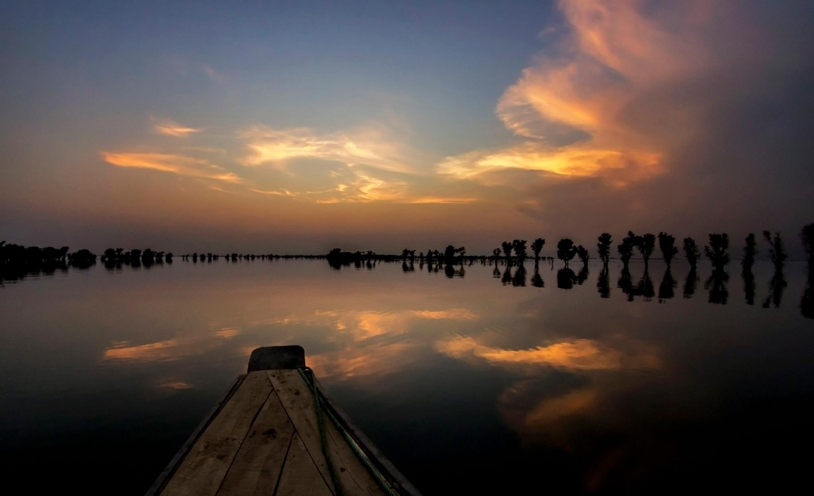
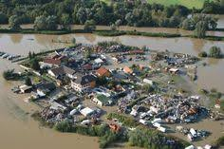
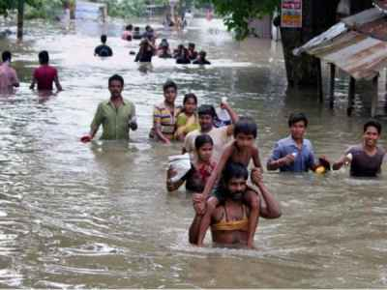
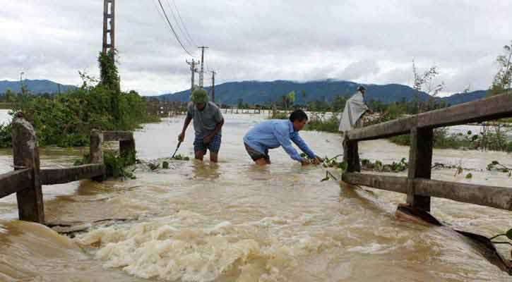
বন্যা
জনপদ, ফসলি জমি ক্ষতিসাধন
রাস্তাঘাট , ব্রীজ, কালভাট ক্ষতিসাধন
মানুষের ভোগান্তি

Slide 9
মৌসুমি বন্যা
ঋতুভিত্তিক
বিস্তৃতি ব্যাপক
ক্ষতির পরিমাণ বেশি
পানি হ্রাস-বৃদ্ধির গতি ধীর
বন্যা
আকস্মিক বন্যা
পানি হ্রাস-বৃদ্ধির গতি দ্রুত
পার্বত্য এলাকায় দেখা যায়
জোয়ার ভাটা জনিত বন্যা
স্বল্প স্থায়ী
সাধারণ উচ্চা ৩ থেকে ৬ মিটার
অমাবস্যা ও পূর্ণিমায় বন্যার রূপ ভয়াবহ

Slide 11
বাড়ির কাজ
** আলেয়া তার দাদা বাড়িতে গিয়া দেখল তার দাদা যে বৈশাখী ধান চাষ করে ছিল তা আধা পাকা অবস্থায় বন্যার পানিতে ডুবে নষ্ট হয়ে গেছে।
ক. আলেয়ার দেখা বন্যাটি কোন ধরণের ? ১
খ. মানব সৃষ্ট বন্যা কি ভাবে রোধ করা সম্ভব ব্যাখ্যা কর । ২
গ. জোয়ার ভাটা জনিত বন্যার প্রভাব বিশ্লেষণ কর । ৩
ঘ.প্রকৃতিক কারন জনিত বন্যাই বাংলাদেশের ব্যাপক ক্ষতি বয়ে আনে কথাটির গুরুত্ব আলোচনা কর । ৪

Slide 12
সবাইকে ধন্যবাদ

